Slide 1
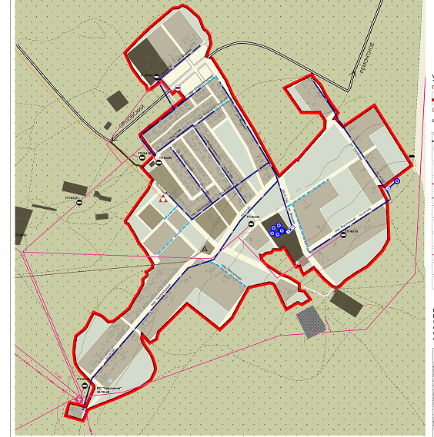
Бюджет Курганенского сельского поселения на 2016 год

Slide 2
Бюджет Курганенского сельского поселения на 2016 год направлен на решение следующих ключевых задач:
1) обеспечение устойчивости и сбалансированности бюджетной системы в целях гарантированного исполнения действующих и принимаемых расходных обязательств;
2) повышение эффективности бюджетной политики, в том числе за счет роста эффективности бюджетных расходов;
3) соответствие финансовых возможностей Курганенского сельского поселения ключевым направлениям развития;
4) повышение роли бюджетной политики для поддержки экономического роста;
5) повышение прозрачности и открытости бюджетного процесса.

Slide 3
.
.Особенности формирования бюджета на 2016 год
.Федеральный закон от 30.09.2015 №273-ФЗ «Об особенностях составления и утверждения проектов бюджетов бюджетной системы РФ на 2016 год…
.Решение Собрания депутатов от 09.11.2015 г. № 97 «Об особенностях регулирования бюджетных правоотношений в Курганенском сельском поселении в 2015 и 2016 годах»
Внесен в Собрание депутатов-30 ноября
Основание
Решения о бюджете
На 1 год
.
Несмотря на однолетний бюджет
-Прогноз социально-экономического развития Курганенского сельского поселения на 3-х летний период.
-Основные направления бюджетной и налоговой политики Курганенского сельского поселения –на 2016-2018 годы.
В целях повышения точности расчетов в рамках изменений макроэкономических условий

Slide 4
Основные параметры бюджета Курганенского сельского поселения на 2016 год (тыс. рублей)
Показатель | 2015 год Решение Собрания депутатов от 23.12.2014 г. №73 | 2016 год Решение Собрания депутатов от 28.12.2015 г. №103 | Изменения к предыдущему году, %
I. Доходы, всего | 8109,0 | 9942,6 | 122,6
из них:
Налоговые и неналоговые доходы | 3001,8 | 3368,4 | 112,2
Безвозмездные поступления | 5107,2 | 6574,2 | 128,7
II. Расходы, всего | 8109,0 | 10279,4 | 126,8
III. Дефицит (-), профицит (+) | 0,0 | -336,8
VI. Источники финансирования | 0,0 | -336,8

Slide 5
Объем безвозмездных поступлений в бюджет Курганенского сельского поселения Орловского района
Наименование | 2015 год (факт) | 2016 год (план)
 | тыс. рублей | тыс. рублей | темп роста в %
ИТОГО | 5308,6 | 6574,2 | 123,8
в том числе:
Дотации | 4336,9 | 3832,2 | 88,4
Субвенции | 66,1 | 70,1 | 106,1
Иные межбюджетные трансферты | 905,6 | 2671,9 | 295,0

Slide 6
Доходы бюджета Курганенского сельского поселения Орловского района

Slide 7
Динамика налоговых и неналоговых доходов бюджета Курганенского сельского поселения Орловского района (тыс. рублей) 1-2014 год 2-2015 год 3-2016 год

Slide 8
Структура поступления налоговых доходов бюджета Курганенского сельского поселения в 2015 году – 3352,3 тыс.рублей

Slide 9
Структура фактического поступления налоговых доходов бюджета Курганенского сельского поселения в 2015 году - 3020,5 тыс.рублей

Slide 10
Фактические расходы бюджета Курганенского сельского поселения в 2015 году - 8379,2 тыс.рублей

Slide 11
Расходы бюджета Курганенского сельского поселения в 2016 году 10279,4 тыс.рублей

Slide 12
Безвозмездные поступления в бюджет Курганенского сельского поселения (тыс.рублей)

Slide 13
Динамика поступлений налоговых и неналоговых налогов в бюджет Курганенского сельского поселения (тыс. рублей)

Slide 14
Динамика расходов бюджета Курганенского сельского поселения (тыс. рублей)

Slide 15
Структура муниципальных программ Курганенского сельского поселения на 2016 год
Наименование муниципальной программы Курганенского сельского поселения | Сумма тыс. руб | %
Обеспечение общественного порядка и противодействие преступности | 3,0 | 0,03
Защита населения и территории от чрезвычайных ситуаций, обеспечение пожарной безопасности и безопасности людей на водных объектах | 71,3 | 0,78
Развитие культуры и туризма | 3326,2 | 36,47
Охрана окружающей среды и рациональное природопользование | 48,8 | 0,54
Развитие физической культуры и спорта | 56,8 | 0,62
Развитие транспортной системы | 1389,9 | 15,24
Муниципальная политика | 0,0 | 0,00
Эффективное управление муниципальными финансами | 3071,2 | 33,68
Обеспечение качественными жилищно-коммунальными услугами населения и благоустройства | 1099,6 | 12,06
Социальная поддержка граждан | 52,7 | 0, 58
Всего | 9119,5 | 100,00

Slide 16
Расходы бюджета Курганенского сельского поселения, формируемые в рамках муниципальных программ Курганенского сельского поселения, и непрограммные расходы
2014
2015
2016
6343,3 тыс.рублей
8046,4
тыс.рублей
9119,5
тыс.рублей
1721,5 тыс.руб.
964,1
тыс.руб.
1159,9 тыс.руб.
- расходы бюджета Курганенского сельского поселения, формируемые в рамках муниципальных программ Курганенского сельского поселения
- непрограммные расходы бюджета Курганенского сельского поселения

Slide 17
Доля муниципальных программ социальной направленности в общем объеме программных расходов

Slide 18
Структура расходов бюджета Курганенского сельского поселения в 2016 году по разделам
Национальная безопасность и правоохранительная деятельность 0,8 %
Общегосударственные вопросы
40,5 %
Физическая культура и спорт 0,5 %
Образование
0,1 %
Национальная оборона 0,7 %
Жилищно-коммунальное хозяйство 11,1 %
Социальная политика 0,5 %
Национальная экономика 13,5 %
Культура, кинематография
32,3 %

Slide 19
Объем бюджетных ассигнований на реализацию программ в 2014-2016 годах

